Slide 1
স্বাগতম

Slide 2
শিক্ষক পরিচিতি
‡gvt †gvqv‡¾g †nv‡mb
mnKvix wkÿK (mvgvwRK weÁvb)
wiwP D”P we`¨vjq
nweMÄ m`i, nweMÄ|
‡gvevBj bs-01729 841068

Slide 3
পাঠপরিচিতি
শ্রেণীঃ নবম
শিক্ষার্থী সংখ্যাঃ৮০
সময়ঃ৪৫ মিনিট
বিষয়ঃ পৌরনীতি ও নাগরিকতা
অধ্যায়ঃ ৭ম

Slide 4
শিখন ফল
এ পাঠের শেষে শিক্ষার্থিরাঃ-
১।রাজনৈতিক দলের ধারনা সংজ্ঞায়িত করতে পারবে।
২।গণতন্ত্রের বিকাশে রাজনৈতিক দলের ভূমিকা বিশ্লেষণ করতে পারবে।
৩।বাংলাদেশের প্রধান প্রধান রাজনৈতিক দলের বর্ণনা দিতে
পারবে।

Slide 5
পাঠ পরিকল্পনা
ক্রমিক | ধাপ | কারযক্রম | সময় | উপকরন
১ | প্রস্তুতি | কুশল বিনিময় , শ্রেনী বিণ্যাস ।পূর্বজ্ঞান যাচাই।পাঠঘোষনা | 6মিঃ | D.C
২ | শিখনফল | ১।একক কাজের মাধ্যমে। | ১০মিঃ | পাঠ্য বই।D.C
 |  | ২।জোড়ায় কাজ। | ১০মিঃ | D.C
 |  | ৩।দলীয় কাজ। কর্মপত্রের মাধ্যমে | ১০মিঃ | করমপত্র। D.C
৩ | মূল্যায়ণ | সৃজনশীল প্রশ্নপদ্বতিতে। একক কাজ। | 10মিঃ | D.C
৪ | বাড়ীর কাজ | সৃজনশীল প্রশ্ন প্রদান | 3মিঃ | চক,বোড,ডাষ্টার।
৫ | সমাপ্তি | ধন্যবাদের মাধ্যমে। | ১মিঃ | D.C

Slide 6
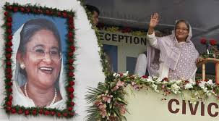
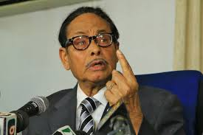
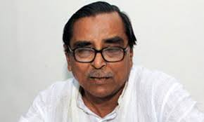

Slide 7
রাজনৈতিক
দল

Slide 8
নির্দিষ্ট
জনগোষ্ঠি
এএএএএ
একই আদর্শ
একই কর্মসুচি
রাষ্টীয় সমস্যা সমাধান

Slide 9
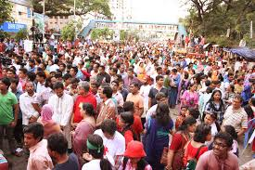
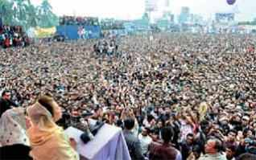
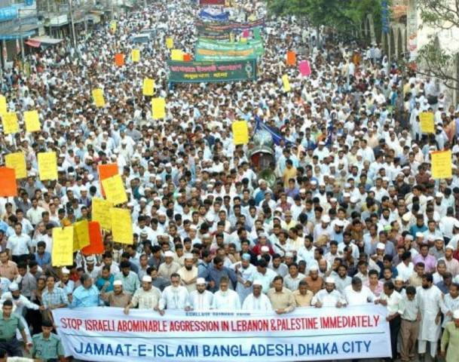

Slide 10
রাজনৈতিক দলের ভূমিকা
নেতৃত্ব তৈরি
সরকার
গঠন
জনমত
গঠন
রাজনৈতিক শিক্ষাদান
গঠনমূলক
বিরোধিতা
সামাজিক ঐক্য প্রতিষ্ঠা

Slide 11
কর্ম পত্র ঃ বাংলাদেশের প্রধান প্রধান রাজনৈতিক দল সম্পর্কে লিখঃ-
দলের নাম-- -প্রতিষ্ঠাতার নাম-- প্রতিষ্ঠার সাল বর্তমান সভাপতির নাম

Slide 12
আওয়ামী লীগ
শেখ মুজিবুররহমান
১৯৪৯ সাল
জাতীয় পার্টি এইচএমএরশাদ১৯৮৬সাল
বি এন পিলেঃজেঃজিয়াউর রহমান,১৯৭৮ সাল,
জামায়াতে ইসলামী১৯৪১সাল,১৯৭৯সাল
আবুল আলা মওদুদী
সিপিবিকমরেড মনি সিংহ
ওয়ার্কার্স পার্টি১৯৮০সাল
রাশেদ খান মেনন
জাসদ১৯৭২সাল

Slide 13
মমম
মূল্যায়ন
গণতন্ত্রে দলের ভূমিকা
যোগ্যনেতার
উচ্চপদে
উন্নীতকরণ
নিয়মতান্ত্রিক
উপায়ে
সরকার গঠন
গঠনমূলক বিরোধিতা
কর্মিদের রাজনৈতিক শিক্ষা দান
১।রাজনৈতিক দলের প্রধান কাজ কোনটি?
২।নেতৃত্তের গুনাবলী কি কি ব্যাখ্যা কর?
৩।গণতন্ত্রে সরকার ও বিরোধীদলের ভূমিকা তুলনামূলক বর্ণনা কর।
৪।প্রধান প্রধান রাজনৈতিক দলের ভূমিকা উল্লেখ কর।

Slide 14
বাড়ীর কাজ ঃ
আধুনিক গণতান্ত্রিক শাসনব্যবস্তা মূলতরাজনৈতিক দলেরই শাসন।জনগনের ভোটের মাধ্যমে গঠিত সরকার হচ্ছে গণতান্ত্রিক সরকার।
১।বাংলাদেশের বর্তমান প্রধানমন্ত্রীর নাম কি লিখ?
২।বিরোধি দলের ভূমিকা উল্লেখ কর?
৩।আধুনিক গণতন্ত্র ও বাংলাদেশের গণতন্ত্রের তুলনামূলক আলোচনা কর।
৪।গণতন্ত্রে সরকার গঠনে নির্বাচনের বিকল্প নেই-আলোচনা
কর।

Slide 15
ধন্যবাদ

